Slide 1

CAPITULO 10
La teoría de las partidas

Slide 2


El trabajo del estratega no es fácil. Requiere una buena comprensión de las tendencias establecidas y de las condiciones actuales, así como de los cambios futuros. Debe ser capaz de motivar a la gente, pero también ser práctico en lo que pida. Un estratega tiene que ser tenaz para conseguir sus fines, pero no hasta el punto de volverse rígido, ignorando los signos de un cambio fundamental.
Spiros Makridakis
Notes:
No hay una memoria. Hay varias memorias

Slide 3
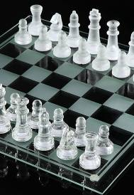
Partida
Número de manos de un mismo juego necesarias para que cada uno de los jugadores gane o pierda definitivamente.

Slide 4


Teoría de las partidas
Cuando decimos que el juego es una partida, aspiramos a superar la noción estática del juego como situación, y también al juego como confrontación (en una partida se puede ganar, perder, pasar el rato, también divertirse.
Además de los jugadores intervienen otros elementos, incluso, ruidos.
Para resolver sus partidas, los jugadores deben
tomar decisiones. Las decisiones pueden responder a la necesidad de resolver un conflicto o aprovechar una oportunidad.
una oportunidad.
Notes:
No hay una memoria. Hay varias memorias

Slide 5
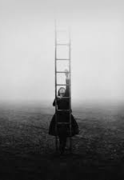
Los agentes que participan en un juego suelen tener no solo distintos intereses, creencias y deseos, además, distintas valoraciones y percepciones del mismo.
Ello influye en sus decisiones. A veces las percepciones distintas son las generadores del conflicto.
Sin conocer las reacciones de otros jugadores, la teoría estratégica versa sobre las posibilidades de decisión en incertidumbre

Slide 6

En todo juego hay un resultado. Un juego se compone de jugadores que dentro de sus posibilidades y oportunidades deben elegir alternativas (jugadas) para lograr los resultados esperados.

Slide 7

Escuela del diseño
Creación de la estrategia como un proceso formalizado de concepción. La estrategia como perspectiva, el estratega como director general. La organización es orgánica y centralizada y el pensamiento queda desvinculado de la acción.
Notes:
Antecedentes futuros: Atractores. Podrían ser abortados si los detectamos a tiempo.

Slide 8
Críticas a la Escuela del diseño
Entender la estrategia como proceso de concepción y no de aprendizaje.
Separar el pensamiento de la acción.
Obsesión por lo formal
Notes:
Antecedentes futuros: Atractores. Podrían ser abortados si los detectamos a tiempo.

Slide 9
Entiende la creación de estrategias como proceso formal.
La estrategia es un plan, el estratega aprueba y controla la ejecución.
Escuela de la planificación
Notes:
Antecedentes futuros: Atractores. Podrían ser abortados si los detectamos a tiempo.

Slide 10
Escuela de la planificación
Contenidas en el libro The rize and fall of strategic plannng, de Mintzberg: falacia de la predeterminación, falacia de la separación y falacia de la formalización.
Críticas
Notes:
Antecedentes futuros: Atractores. Podrían ser abortados si los detectamos a tiempo.

Slide 11
La estrategia existe en la mente del líder como estratega.
El proceso de elaboración de la estrategia, en el mejor de los casos es semiconsciente, depende de la experiencia e intuición del líder.
El líder promueve la visión, controla la implantación y la reformula, si es preciso.
La visión se vuelve maleable, premeditada en lo general y emergente en sus detalles.
La organización también es maleable a la voluntad del líder.
Modelo de la escuela empresarial
Notes:
Antecedentes futuros: Atractores. Podrían ser abortados si los detectamos a tiempo.

Slide 12
La estrategia depende fundamentalmente de la visión de un solo individuo.
No dice con claridad cuál es el proceso.
Críticas al Modelo de la escuela empresarial
Notes:
Antecedentes futuros: Atractores. Podrían ser abortados si los detectamos a tiempo.

Slide 13
Escuela cognitiva
Los principios con los que operan las organizaciones son los mismos con los que operan los individuos.
La formación de la estrategia es un proceso cognitivo que tiene lugar en la mente del estratega.
Las estrategias surgen como perspectivas, pero aquí adoptan conceptos, esquemas, mapas y marcos.
Tiene el mérito de decirnos por primera vez desde el Management que las organizaciones procesan información como los individuos, que la estrategia es también un proceso mental y que el estratega es un acotar de su realidad, y por tanto, parte activa de sus conflictos y sus soluciones.
Notes:
Antecedentes futuros: Atractores. Podrían ser abortados si los detectamos a tiempo.

Slide 14

Críticas a la Escuela cognitiva
La estrategia es un proceso mental y en el camino pueden ocurrir cosas curiosas.
Los estilos cognitivos de los estrategas son variados.
Notes:
Antecedentes futuros: Atractores. Podrían ser abortados si los detectamos a tiempo.

Slide 15

Las organizaciones como sistemas que aprenden.
El estratega enseña a aprender a la organización poco obediente a partir de la creación de programas de actuación.
La creación de estrategias está lejos de ser un proceso ordenado y controlado.
La economía está cambiando de una economía de bienes a una de conocimientos.
La estrategia forma parte del proceso de aprendizaje.
El papel del liderazgo ya no es implementar estrategias preconcebidas, sino administrar el proceso de aprendizaje.
Escuela del aprendizaje
Notes:
Antecedentes futuros: Atractores. Podrían ser abortados si los detectamos a tiempo.

Slide 16
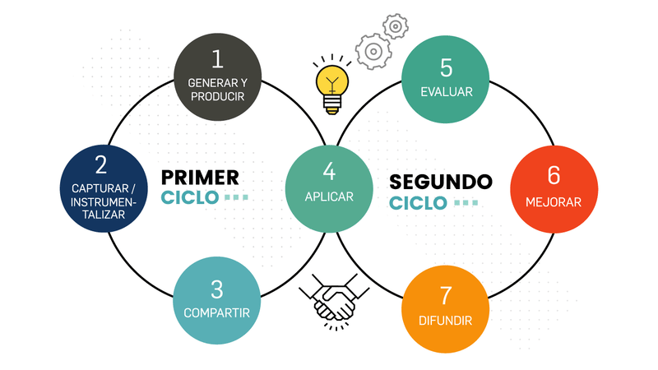
Críticas a la Escuela del aprendizaje
Es más fácil busar un líder que lleve el timón, ir a una boutique que lleve el timón o ir a una boutique estratégica para comprar una, que dejar emerger soluciones
El aprendizaje toma tiempo.
Notes:
Antecedentes futuros: Atractores. Podrían ser abortados si los detectamos a tiempo.

Slide 17

Escuela sistémica o ecologista
Concibe el desarrollo de la estrategia como proceso reactivo, la estrategia es un acto de adaptación/anticipación al entorno, y el estratega es la persona capaz de realizar esos ajustes.
La empresa es vista como un sistema dependiente de un conjunto de demandas externas, por lo que debe reacciona a los estímulos de su entorno.
El entorno es el actor principal.
El liderazgo tiene por misión leer el entorno.
Notes:
Antecedentes futuros: Atractores. Podrían ser abortados si los detectamos a tiempo.

Slide 18

Críticas a la Escuela sistémica o ecologista
Interpretación meramente pasiva y reactiva.
Pioriza la adaptación a la anticipación.
Notes:
Antecedentes futuros: Atractores. Podrían ser abortados si los detectamos a tiempo.

Slide 19
Modelo de la Escuela del poder
1.- La estrategia es resultado de un proceso político de negociación
2.-La estrategia como influencia, pero también como negociación.
3.-El estratega como transformador, conductor del cambio y negociador.
4.-Las organizaciones consisten en individuos con sus propias ambiciones, envidias, temores, capaces de realizar toda clase de juegos políticos con tal de alcanzar sus metas individuales

Slide 20
Modelo de la Escuela del micropoder
1.- Las organizaciones consisten en individuos con sueños, esperanzas, ambiciones, intereses, envidias y temores, capaces de realizar toda clase de juegos políticos con tal de alcanzar sus metas.
2.-Las organizaciones son coaliciones entre individuos y grupos de intereses.
3.-Entre miembros de una coalición existen diferencias en cuanto a valores, convicciones, información y percepciones de la realidad.
4.-Las decisiones más conflictivas suelen surgir a partir de adjudicar recursos escasos ¿Quién recibe?
¿Por qué?
5.- Los recursos escasos y las diferencias otorgan al conflicto un papel central en la dinámica de las organizaciones, y convierten al poder en el recurso más importante.
6.- Los objetivos y decisiones surgen del regateo , la negociación, las maniobras

Slide 21
Modelo de la Escuela del macropoder
1.- Se orienta a la influencia (cabildeo) y a los pactos con los poderes políticos y fácticos
2.- Su relación con otras organizaciones se orienta al consenso y la cooperación a través de networks.
3.- Estrategias colectivas, alianzas estratégicas, unión temporal de empresas y fuentes externas estratégicas..
4 Sin comunicación no caben negociaciones

Slide 22
Modelo de la Escuela
Cultural
La creación de la estrategia es un proceso de interacción social basado en las convicciones e interpretaciones compartidas por los miembros de una organización
Esa cultura se puede adquirir de forma más implícita que explícita y verbal por su socialización
Los miembros de una organización tienen dificultades para explicar las convicciones que sustenta su cultura
La estrategia toma la forma de una perspectiva, arraigada en las intenciones colectivas
La cultura no estimula el cambio estratégico, pero protege la estrategia actual

Slide 23
Este enfoque puede adolecer de vaguedad conceptual
Favorece la coherencia pero puede dificultar el cambio
Críticas
al Modelo de la Escuela
Cultural

Slide 24
Modelo de
configuración
Las organizaciones pueden ser descritas en términos de alguna clase de configuración
Estos periodos se ven interrumpidos por algún salto cualitativo hacia otra configuración
La clave del management estratégico está en saber cuándo hay que favorecer la estabilidad y cuando la transformación.
Lo más importante no es cómo se genera la estrategia, sino impulsarla en un momento y en el contexto adecuado
Las estrategias resultantes adoptan la forma de posiciones, marcos de referencia, perspectivas y cursos de acción, cada uno en momento y contexto.

Slide 25

Crítica al modelo de
configuración
Estos tipos ideales descuidan las situaciones intermedias o menos definidas

Slide 26

La organización es una unidad de inteligencia estratégica. Esta inteligencia puede ser paradigmática o narrativa. Obedece a procesos internos complejos e imprevisibles.

Slide 27

Subsistema cognitivo.
Subsistema imaginativo.prospectivo.
Subsistema valorativo
Subsistema decisional
Mente paradigmática
La empresa como jugador colectivo dotado de capacidades.
Dimensión racional
Dimensión cultural
El papel de la comunicación
Subsistemas

Slide 28

Comunicación
Debe emerger como un proceso directivo fundamental, capaz de articular las capacidades y encausar los procesos fundamentales.

Slide 29
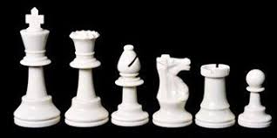
Son jugadores todos aquellos que con su actuación pueden afectar el resultado de la partida.
Antes de hacer la red del juego hay que confeccionar una lista ad hoc para cada partida.
Muchos jugadores que a primera vista parecen individuales (actores, famosos, presidentes, etc.) suelen tener atrás gabinetes profesionales de consultores que diseñan sus estrategias y orientan sus comunicaciones

